Slide 1


Engenharia de Software

Slide 2

Engenharia de Software
Janaina Freitas

Slide 3
Unidade IV
Diagrama de Classes

Slide 4
Diagrama de Classes
Mostra um conjunto de classes e seus relacionamentos
É o diagrama central da modelagem orientada a objetos
Graficamente, as classes são representadas por retângulos incluindo nome, atributos e métodos
Notação que permite descrever:
Classes
Atributos e métodos
Relacionamentos entre as classes
Detalhes de implementação (código)

Slide 5
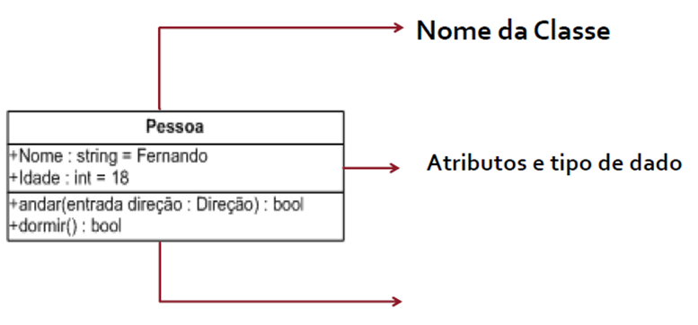
Diagrama de Classes
Classe: descrição de uma coleção de objetos que possuem propriedades semelhantes (atributos, métodos, associações)
Estrutura da Classe:
Informação associada a um objeto
Fonte: autora
Métodos
São as operações que podem ser executadas sobre um objeto.

Slide 6
Diagrama de Classes
Relacionamentos
Os relacionamentos possuem:
Nome: descrição dada ao relacionamento (faz, tem, possui,...)
Sentido de leitura
Multiplicidade: 0..1, 0..*, 1, 1..*, 2, 3..7
Tipo: associação (agregação, composição), generalização e dependência

Slide 7
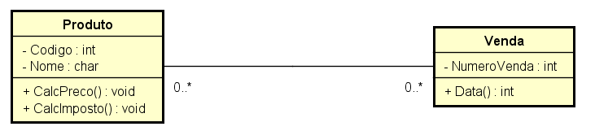
Diagrama de Classes
Uma associação é um relacionamento estrutural que indica que os objetos de uma classe estão vinculados a objetos de outra classe.
Uma associação é representada por uma linha sólida conectando duas classes.
associação
Fonte: autora

Slide 8
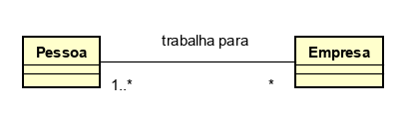
Diagrama de Classes
Multiplicidade: especifica o nível de dependência de um objeto e o número máximo e mínimo de instâncias envolvidas. Existem situações em que é necessário restringir o número de objetos associados através de uma associação a um objeto determinado (restringir a cardinalidade).
multiplicidade
associação
Fonte: autora

Slide 9
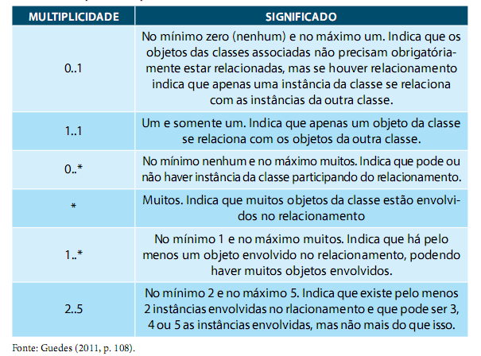
Diagrama de Classes

Slide 10
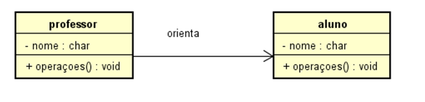
Diagrama de Classes - Exemplo
Fonte: autora
Professor “orienta” Aluno
Um professor pode orientar quantos alunos?

Slide 11
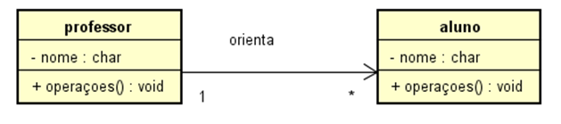
Diagrama de Classes - Exemplo
UM professor orienta VÁRIOS alunos
Fonte: autora
UM aluno é orientado por UM professor

Slide 12
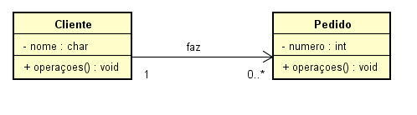
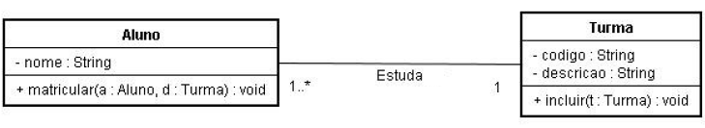
Diagrama de Classes - Exemplo
Outros Exemplos:
Fonte: autora

Slide 13
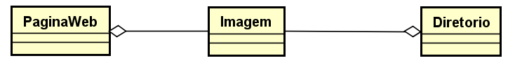
Diagrama de Classes
Agregação: informa que uma classe faz parte de outra classe, mas não de forma exclusiva. A classe “todo-parte” recebe um diamante vazio e a outra ponta (classe “parte”)uma linha. Agregação é chamada de “é-parte-de”
“todo”
“parte”
“todo”
Fonte: autora
Para saber se é agregação:
Pergunta ao objeto A se cabe como todo-parte
Depois pergunta ao objeto B se vive sem objeto A
Se a resposta for sim em ambas as perguntas, temos uma agregação

Slide 14
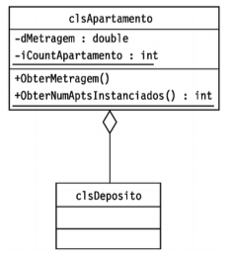
Diagrama de Classes
Agregação - EXEMPLO
Objeto Todo
A existência do Objeto-Parte faz sentido, mesmo não existindo o Objeto-Todo.
Objeto Parte

Slide 15
Diagrama de Classes
Composição: informa que uma classe faz parte de outra classe de forma exclusiva.
Os objetos “parte” só podem pertencer a um único objeto “todo” e têm o seu tempo de vida coincidente com o dele Quando o “todo” morre todas as suas “partes” também morrem
Para saber se é composição:
Pergunta ao objeto A se cabe como todo-parte.
Depois pergunta ao objeto B se vive sem objeto A.
Se a resposta for sim para a primeira pergunta e não para a segunda, temos uma agregação.

Slide 16
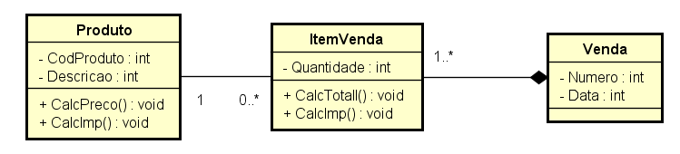
Diagrama de Classes
Exemplo de Composição: uma venda é composta de vários detalhes (itens).
Quando a venda é criada, os itens de venda também são.
Quando a venda é eliminada, os itens também são eliminados
Fonte: autora

Slide 17
Diagrama de Classes
Agregação x Composição: a diferença entre ambos e:
Agregação: se excluir a classe responsável pelo relacionamento, não deve excluir a classe que ele possui relacionamento. Agregações são assimétricas: se um objeto A é parte de um objeto B, B não pode ser parte de A.
Composição: se excluir a classe responsável pelo relacionamento, então deve excluir a classe que ele possui relacionamento.

